Slide 1
Jmeter
Создание группы
Ввод параметров
Добавление Listeners

Slide 2
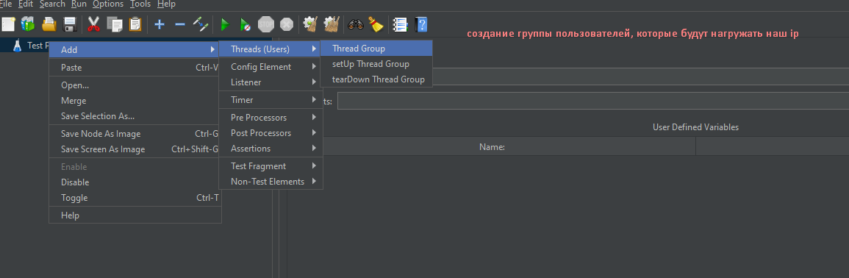
Первым делом создаем группу

Slide 3
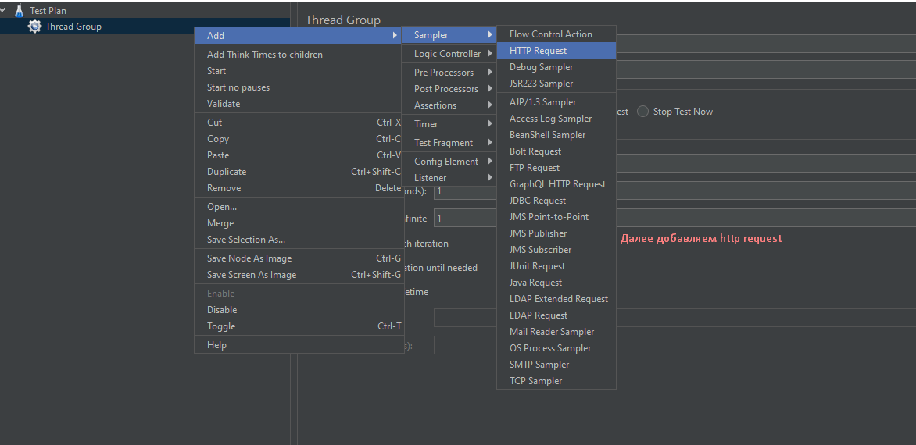
Добавляем http request

Slide 4
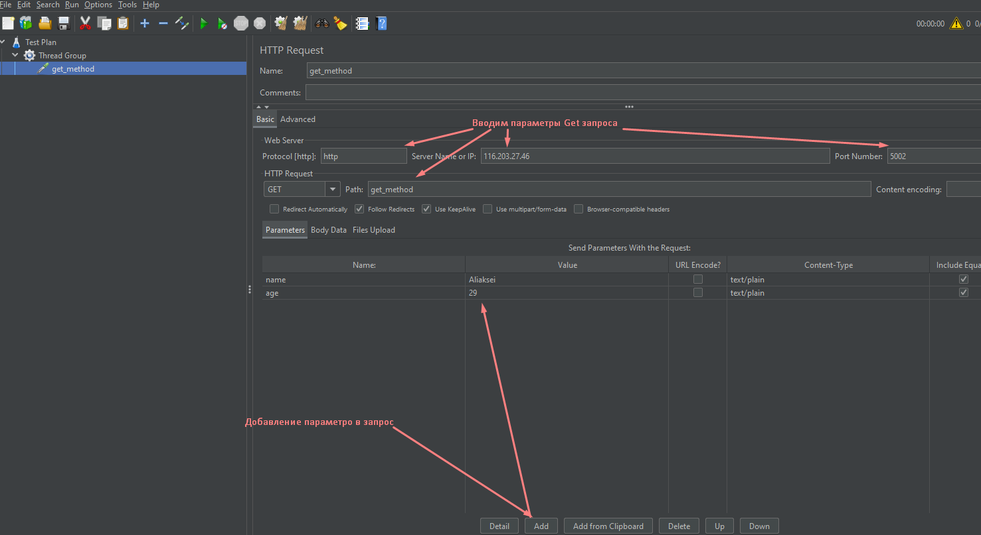
Вводим параметры в сам запрос, УРЛ, Порт, выбираем метод

Slide 5
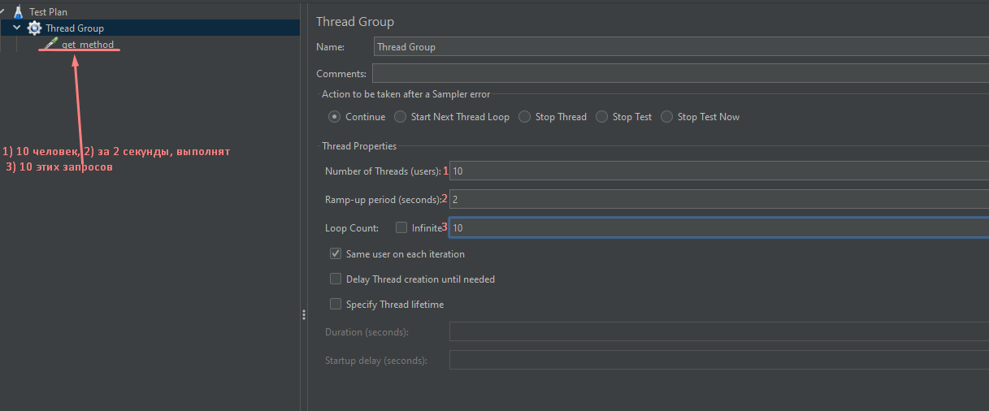
Далее добавляем кол-во пользователей, запросов и время за которое пользователи отправят запросы

Slide 6
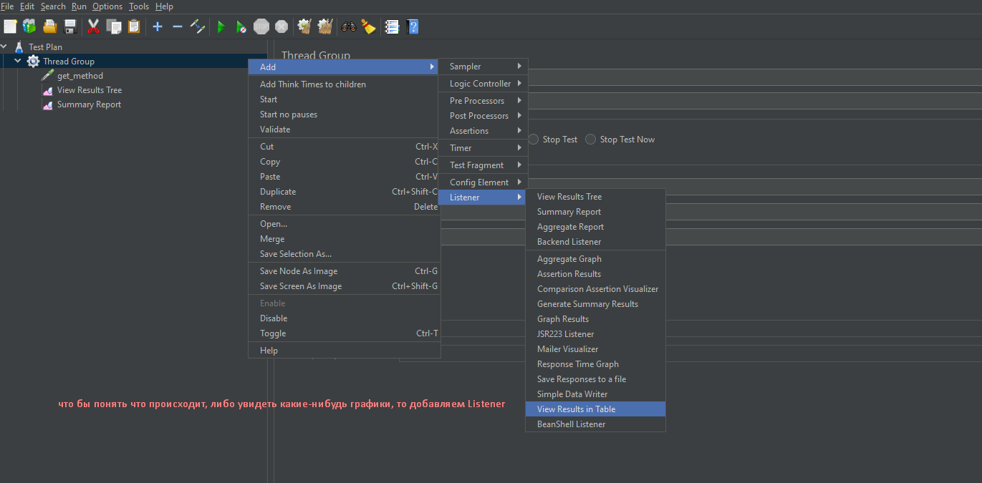
Добавляем Listeners

Slide 7
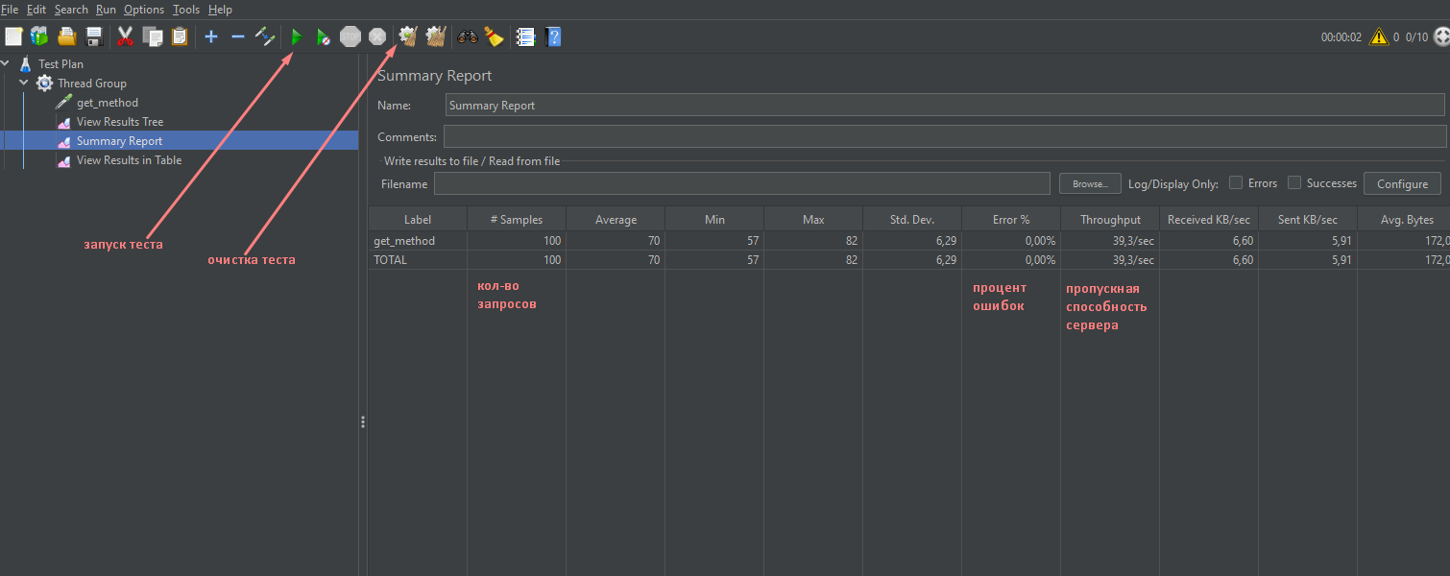
Запуск программы

Slide 8
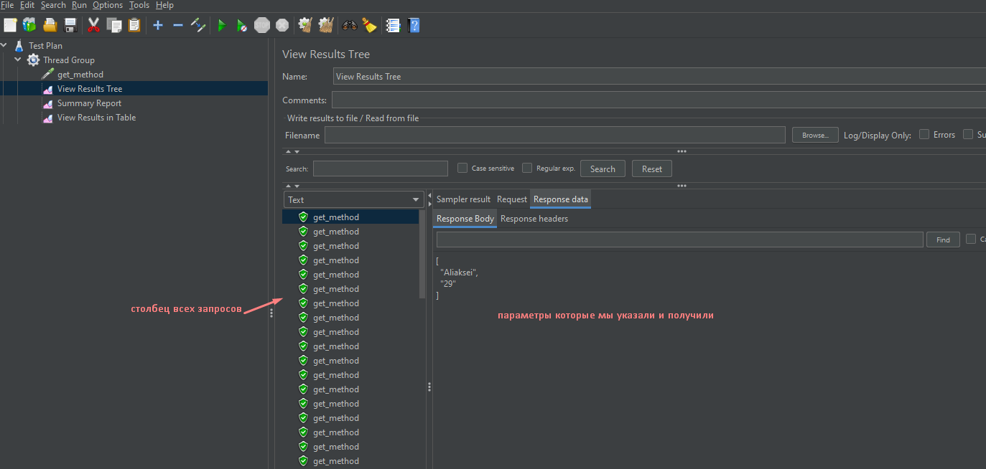
В Listeners находится информация о прошедшем тестировании

Slide 9
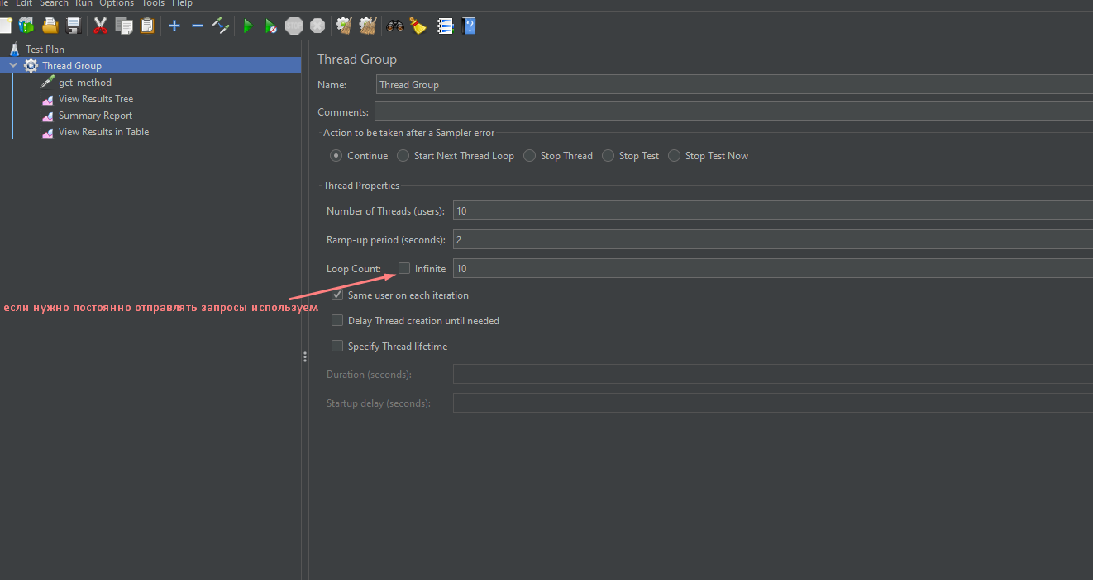
Здесь находится чекбокс для постоянной отправки запросов

